Slide 1
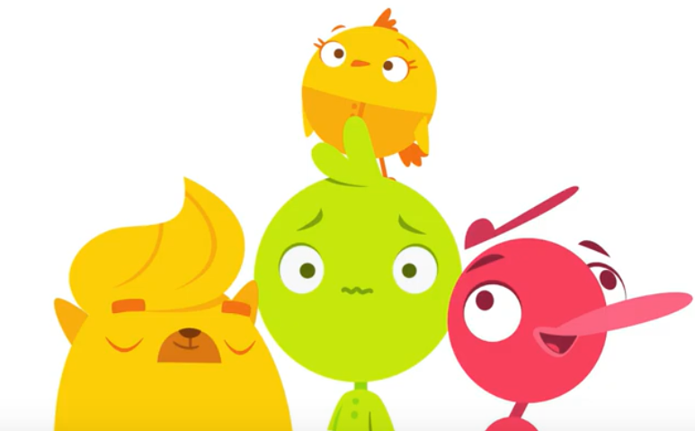
Boundaries
Espace Personnel
Rochambeau Counseling Department

Slide 2
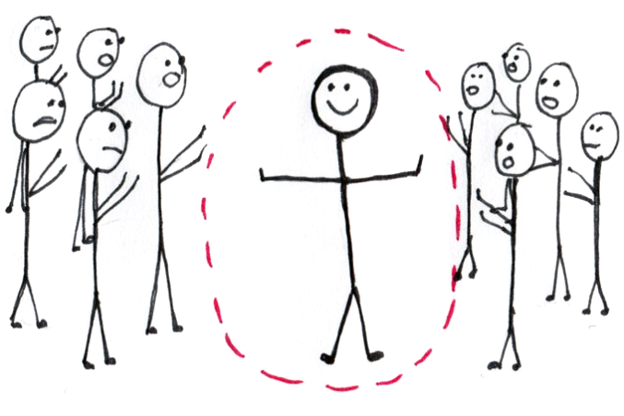
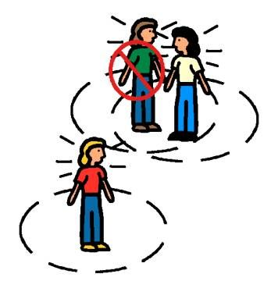
Agenda
Ordre Du Jour
Video
Boundaries
Activity
Vidéo
Espace Personnel
Activité

Slide 3
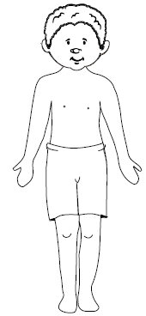
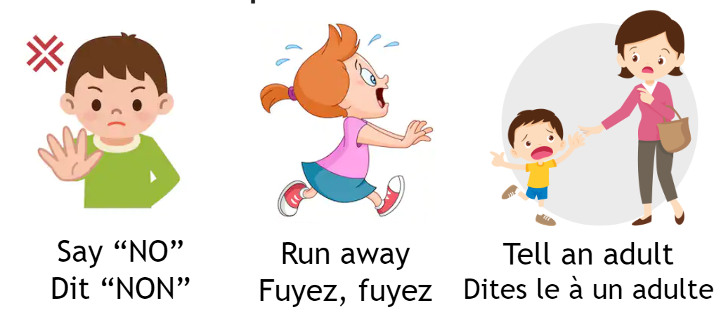
Review
Revue
Your body belongs to you
No one should touch your body without your permission
If someone makes you feel unsafe, tell an adult
Votre corps vous appartient
Personne ne doit toucher votre corps sans votre permission
Si quelqu'un vous fait sentir en danger, dites-le à un adulte

Slide 4
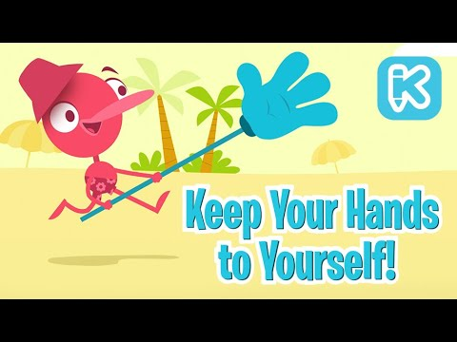
Video : Keep Your Hands to Yourself
Vidéo : Gardez vos mains pour vous

Slide 5
Boundaries and Bubbles
L’espace personnel et bulles
Personal space is like a bubble that surrounds you can makes you feel safe
L'espace personnel est comme une bulle qui t'entoure et te fait te sentir en sécurité

Slide 6
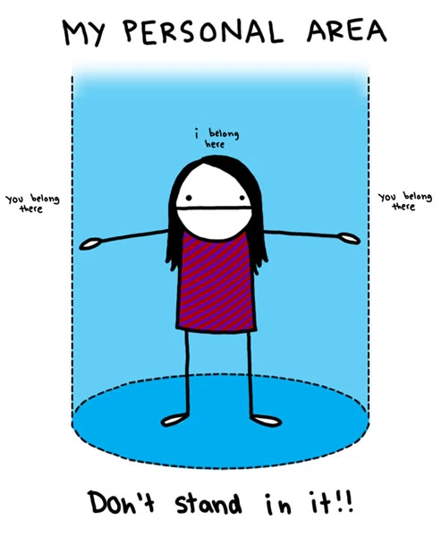
Your bubble is the size of your arms reached out
Votre bulle est de la taille de vos bras tendus
Mon espace personnel
Ma place est ici
Votre place est là-bas
Votre place est là-bas
Ne vous y mettez pas

Slide 7
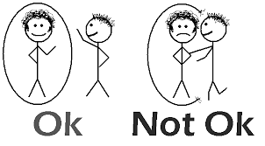
No One Should Come Inside Your Bubble
Personne Ne Doit Entrer Dans Ta Bulle
Bien
Pas Bien

Slide 8
Can we touch others without permission?
Peut-on toucher les autres sans autorisation ?

Slide 9
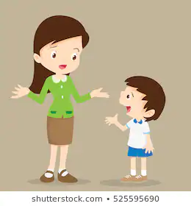
If Someone Comes Into Your Personal Space
Si quelqu'un pénètre dans votre espace personnel
Tell them to stop
Dites-leur d'arrêter
Tell them to keep their hands to themselves
Dites-leur de garder leurs mains pour eux
Tell an adult
Dites-le à un adulte

Slide 10
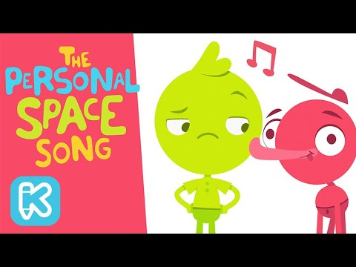
Video - Personal Space Song
Vidéo - Chanson de l'espace personnel

Slide 11
Activity - Space Tag
Activité - Touché Touché Spatiale
We are going to go to the gym together
Everyone is going to hold their arms out like airplanes
You can go anywhere you want in the room, but if you bump into someone, you’re out and have to sit down
Nous allons aller à la salle de sport ensemble
Tout le monde va tendre les bras comme un avion
Vous pouvez aller où vous voulez dans la pièce, mais si vous tombez sur quelqu'un, vous êtes dehors et devez vous asseoir

